Slide 1
§2.5 常用连续分布
正态分布、均匀分布、指数分布、
伽玛分布、贝塔分布。

Slide 2
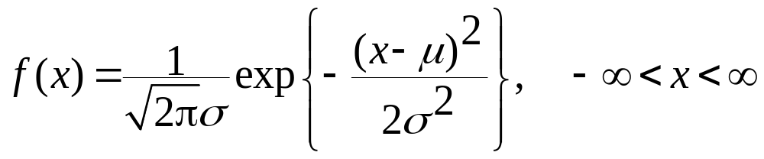
2.5.1 正态分布
其中σ >0， μ 是任意实数.
记为X ~ N(μ, σ²),
μ 是位置参数.
σ 是尺度参数.

Slide 3
y
O
μ
x

Slide 4
f(x)具有如下性质
事实上 ,

Slide 5
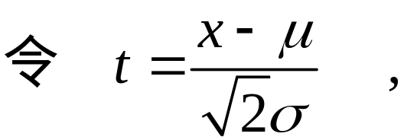
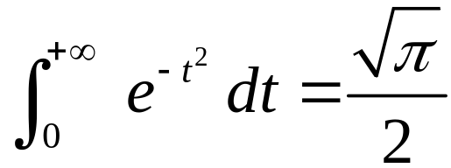
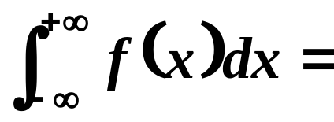
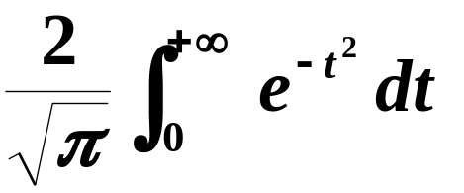
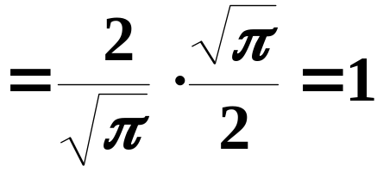
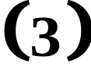
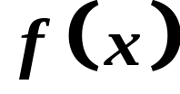




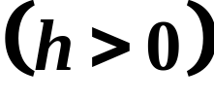
则有
曲线 关于 轴对称；

Slide 6
正态分布的特点
f(x)
(1) f(x) 关于μ 是对称的.
在μ 点 f(x) 取得最大值.
σ小
σ大
(2) 若σ 固定, μ 改变,
0
μ
x
f(x)左右移动,
形状保持不变.
(3) 若μ 固定, σ 改变,
σ 越大曲线越平坦;
σ 越小曲线越陡峭.

Slide 7
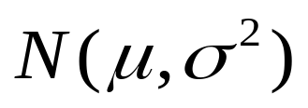

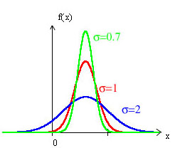

正态分布 的图形特点
决定了图形的中心位置， 决定了图形中峰的陡峭程度.

Slide 8
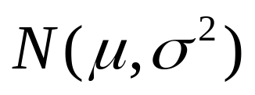
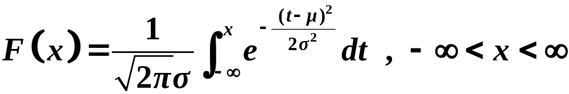
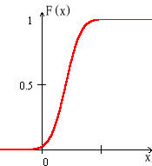
正态分布 的分布函数
设 X~ ,
X 的分布函数是

Slide 9
正态分布由它的两个参数μ和σ唯一确定， 当μ和σ不同时，是不同的正态分布。
下面我们介绍一种最重要的正态分布
标准正态分布

Slide 10
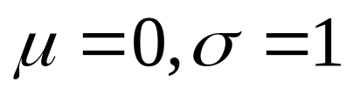


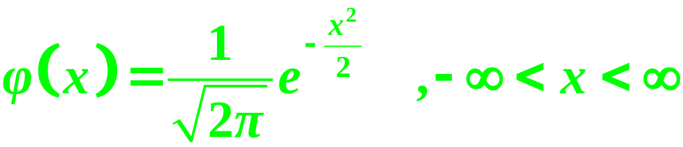
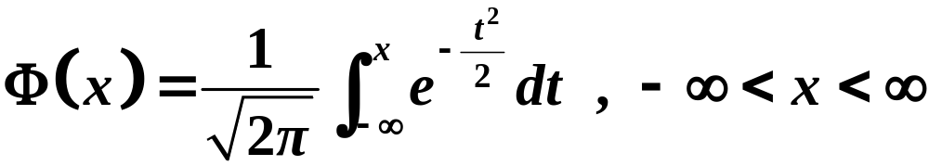
标准正态分布
的正态分布称为标准正态分布.
其密度函数和分布函数常用 和 表示：

Slide 11


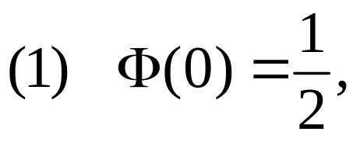
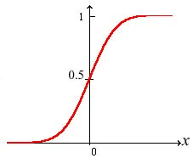


标准正态分布N(0, 1)
f(x)
密度函数记为 ϕ(x),
分布函数记为 Φ(x).
−x
0
x
x

Slide 12

Φ(x) 的计算
(1) x ≥ 0 时, 查标准正态分布函数表.
(2) x < 0时, 用
若 X ~ N(0, 1), 则
(1) P(X ≤ a) = Φ(a);
(2) P(X>a) =1−Φ(a);
(3) P(a<X<b) = Φ(b)−Φ(a);
(4) 若a ≥ 0, 则
P(|X|<a) = P(−a<X<a) = Φ(a)−Φ(−a)
= Φ(a)− [1− Φ(a)] = 2Φ(a)−1

Slide 13
例2.5.1 设 X ~ N(0, 1), 求
P(X>−1.96) , P(|X|<1.96)
解: P(X>−1.96)
= 1− Φ(−1.96)
= 1−(1− Φ(1.96))
= Φ(1.96)
= 0.975 (查表得)
P(|X|<1.96)
= 2 Φ(1.96)−1
= 2 ×0.975−1
= 0.95

Slide 14
例2.5.2
设 X ~ N(0, 1), P(X ≤ b) = 0.9515,
P(X ≤ a) = 0.04947, 求 a, b.
解: Φ(b) = 0.9515 >1/2,
所以 b > 0,
反查表得:
Φ(1.66) = 0.9515,
故 b = 1.66
而 Φ(a) = 0.0495 < 1/2,
所以 a < 0,
Φ(−a) = 0.9505, 反查表得:
Φ(1.65) = 0.9505,
故 a = − 1.65

Slide 15
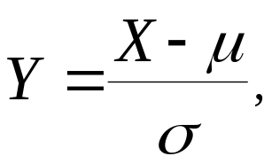
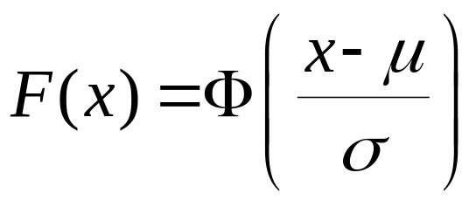
一般正态分布的标准化
定理2.5.1 设 X ~ N(μ, σ ²),
则 Y ~ N(0, 1).
推论:
若 X ~ N(μ, σ ²), 则

Slide 16
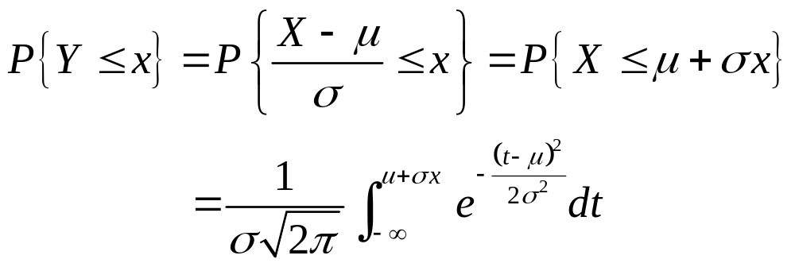
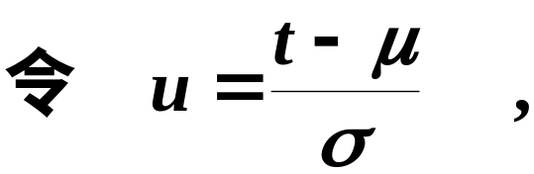
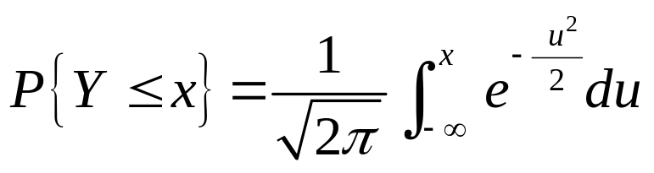

证
Y的分布函数为
则有

Slide 17
若 X ~ N(μ, σ²), 则
P(X<a) = ， P(X>a) =

Slide 18
例2.5.3
设 X ~ N(10, 4),
求 P(10<X<13), P(|X−10|<2).
解: P(10<X<13) = Φ(1.5)−Φ(0)
= 0.9332 − 0.5
= 0.4332
P(|X −10|<2) =
P(8<X<12)
= 2Φ(1)−1
= 0.6826

Slide 19
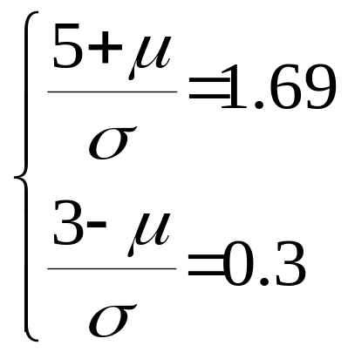
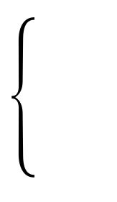
例2.5.4
设 X ~ N(μ, σ ²), P(X ≤ −5) = 0.045,
P(X ≤ 3) = 0.618, 求 μ 及 σ.
解:
μ = 1.76
σ =4

Slide 20
课堂练习(1)
已知 X ~ N(3, 2²), 且
P{X>k} = P{X≤k}, 则 k = ( ).
3

Slide 21
课堂练习(2)
设 X ~ N(μ, 4²), Y ~ N(μ, 5²), 记
p₁ = P{X≤ μ −4}，p₂ = P{Y≥μ +5}, 则( )
① 对任意的 μ ，都有 p₁ = p₂
② 对任意的 μ ，都有 p₁ < p₂
③ 只个别的 μ ，才有 p₁ = p₂
④ 对任意的 μ ，都有 p₁ > p₂
①

Slide 22
课堂练习(3)
设 X ~ N(μ , σ ²), 则随σ 的增大，
概率 P{| X− μ | <σ } ( )
① 单调增大 ② 单调减少
③ 保持不变 ④ 增减不定
③

Slide 23
正态分布的 3σ 原则
设 X ~ N(μ, σ²), 则
P( | X−μ | < σ ) = 0.6828.
P( | X−μ | < 2σ ) = 0.9545.
P( | X−μ | < 3σ ) = 0.9973.
这说明，X的取值几乎全部集中在[-3σ, 3σ ]区间
内，超出这个范围的可能性仅占不到0.3%.

Slide 24

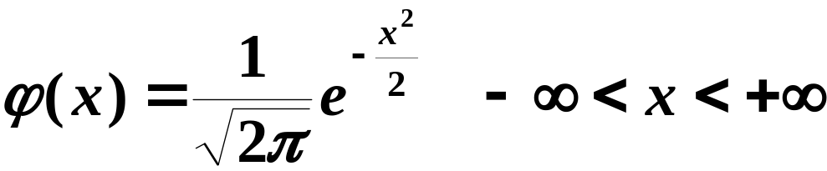
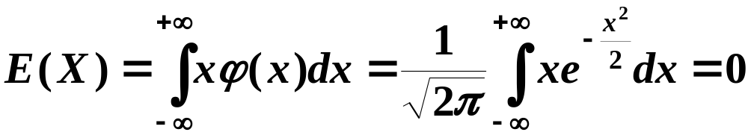
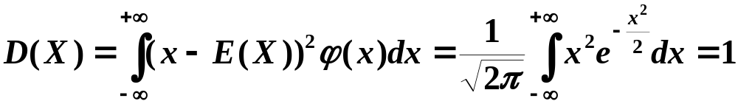


例
解
于是

Slide 25
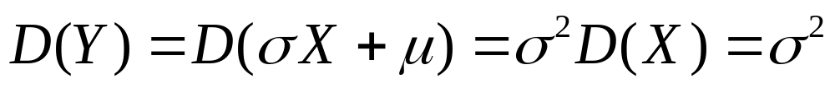
例 设 Y ~ N ( μ, σ ²), 求 D( Y )
解

Slide 26
例 某年高考生的成绩 X ~ N(540,90²) ,
按高考成绩分等级. 高于630分为一等,
进入重点大学本科 ;介于540~630之间
为二等, 进入本科, 介于470~540之间为
三等, 进入专科, 低于470分为四等, 则
落选 . 求等级分的概率分布.
解
设随机变量Y表示等级分, 显然Y为
四点分布

Slide 27
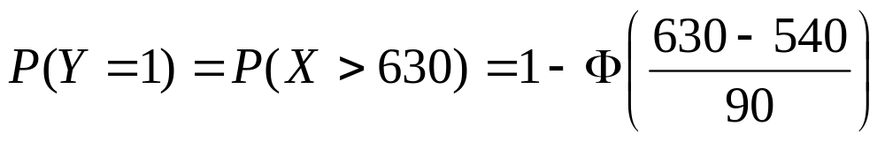
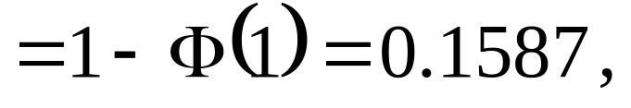
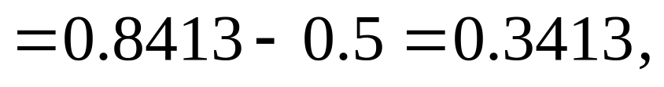
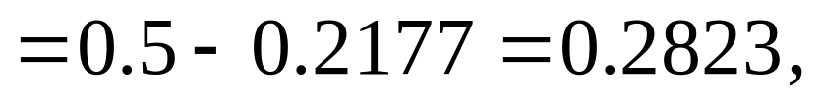

Slide 28
所以Y的概率分布为
Y 1 2 3 4
P 0.1587 0.3413 0.2823 0.2177

Slide 29
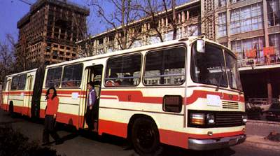
例 公共汽车车门的高度是按男子与车门顶头碰头机会在 0.01 以下来设计的.设男子身高X～N(170,6²),问车门高度应如何确定?
解
设车门高度为h cm,按设计要求
P(X≥ h)≤0.01
或 P(X< h)≥ 0.99，
下面我们来求满足上式的最小的h .

Slide 30
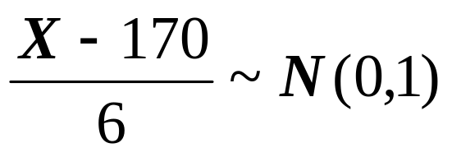
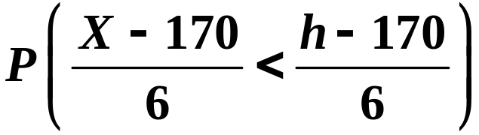
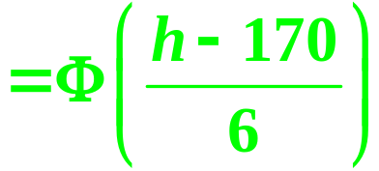
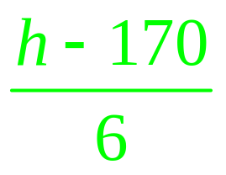

求满足
P(X< h )≥0.99
的最小的h .
因为 X～N(170,6²),
所以 .
故 P(X< h)=
查表得 Φ(2.33)=0.9901>0.99
设计车门高度为
184厘米时，可使
男子与车门碰头
机会不超过0.01.
因而 = 2.33,
即 h=170+13.98 184

Slide 31
可用正态变量描述的实例极多：
各种测量的误差； 人体的生理特征；
工厂产品的尺寸； 农作物的收获量；
海洋波浪的高度； 金属线抗拉强度；
热噪声电流强度； 学生的考试成绩；

Slide 32
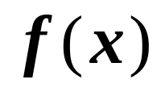
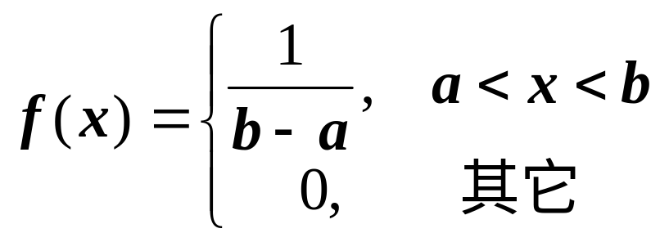


2.5.2 均匀分布
若r .v X的概率密度为：
则称X在区间( a, b)上服从均匀分布，
记为X ~ U(a, b)

Slide 33
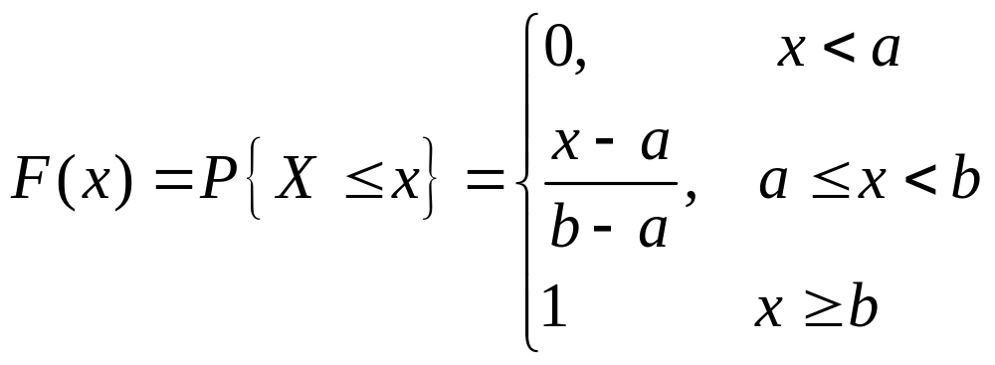
若X ~ U(a, b)
对于长度为l的区间
有
即 X 落在(a,b)内任何长为l 的小区间的概率与小区间的
位置无关, 只与其长度成正比. 这正是几何概型的情形.
X 的分布函数为

Slide 34
其E(X)=(a+b)/2,D(X)=(b-a)²/12
均匀分布常见于下列情形：
如在数值计算中，由于四舍五入，小数点后某一位小数引入的误差；
公交线路上两辆公共汽车前后通过某汽车停车站的时间，即乘客的候车时间等.

Slide 35

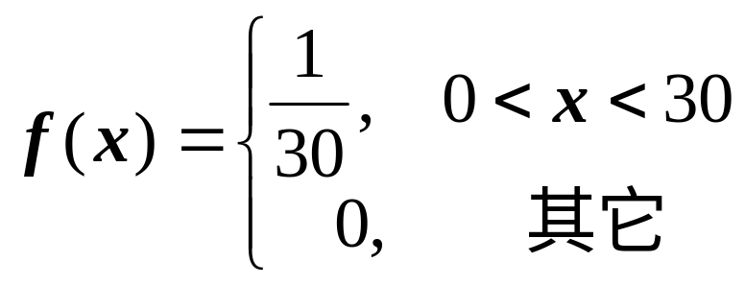
例 某公共汽车站从上午7时起，每15分钟来一班
车，即7:00，7:15，7:30, 7:45等时刻有汽车到达此
站，如果乘客到达此站时间X是7:00到7:30之间的均
匀随机变量,试求他候车时间少于5分钟的概率.
解
以7:00为起点0，以分为单位
依题意， X ～ U ( 0, 30 )

Slide 36
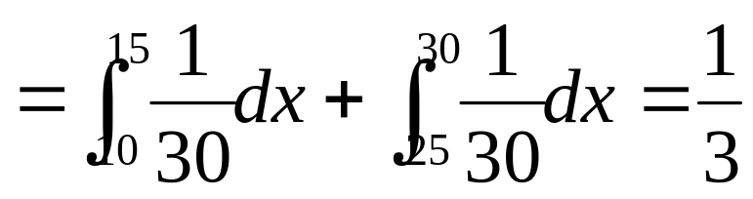
从上午7时起，每15分钟来一班车，即 7:00，7:15，7:30等时刻有汽车到达汽车站，
为使候车时间X少于5分钟，乘客必须在7:10到
7:15之间，或在7:25到7:30之间到达车站.
所求概率为：
即乘客候车时间少于5分钟的概率是1/3.

Slide 37
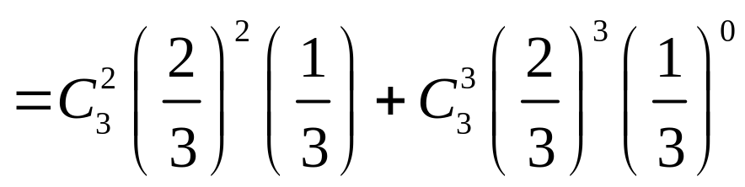
例2.5.5
X ~ U(2, 5). 现在对 X 进行三次独立观测，试求至少有两次观测值大于 3 的概率.
解：
记 A = { X > 3 },
则 P(A) = P( X> 3) = 2/3
设 Y 表示三次独立观测中 A 出现的次数,
则 Y~ b(3, 2/3)，所求概率为
P(Y≥2) =
P(Y=2)+P(Y=3)
=20/27

Slide 38


2.5.3 指数分布
若 X 的d.f. 为
λ > 0 为常数
则称 X 服从 参数为 λ 的指数分布
记作
简记
X 的分布函数为

Slide 39
f ( x)
0
x
F( x)
1
0
x
E(X)=1/λ,D(X)=1/λ²

Slide 40
对于任意的 0 < a < b,
应用场合
用指数分布描述的实例有：
随机服务系统中的服务时间
电话问题中的通话时间
指数分布
常作为各种“寿命”
分布的近似
无线电元件的寿命
动物的寿命

Slide 41
指数分布的“无记忆性”
命题
若 X ~Ｅ(λ),则
事实上
故又把指数分布称为“永远年轻”的分布

Slide 42
例 假定一大型设备在任何长为 t 的时间内
发生故障的次数 N( t ) ~P(λt), 求
相继两次故障的时间间隔 T 的概率分布;
设备已正常运行８小时的情况下,再正常
运行 10 小时的概率.
解 (1)

Slide 43
即
(2)
由指数分布的“无记忆性”

Slide 44
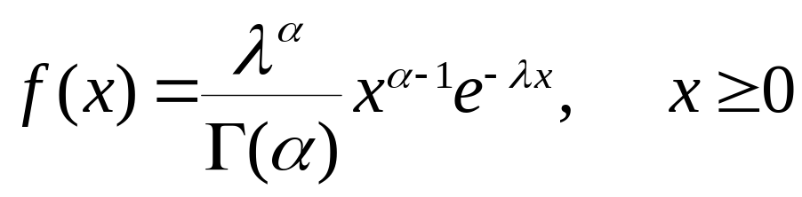
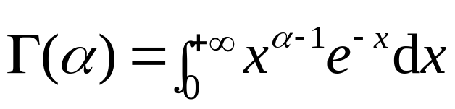
2.5.4 伽玛分布
记为 X ~ Ga(α, λ),
其中α >0， λ > 0.
称
为伽玛函数.

Slide 45
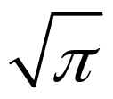
注意点
(1)
Γ(1) = 1, Γ(1/2) =
Γ(n+1) = n!
(2)
Ga(1, λ) = Exp(λ)
Ga(n/2, 1/2) = χ²(n)

Slide 46
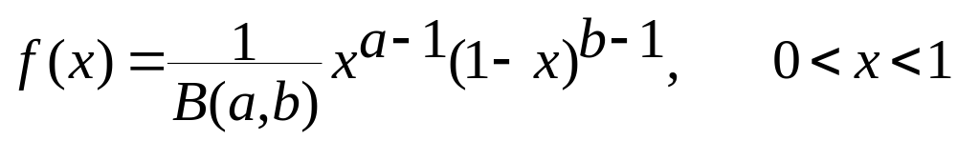
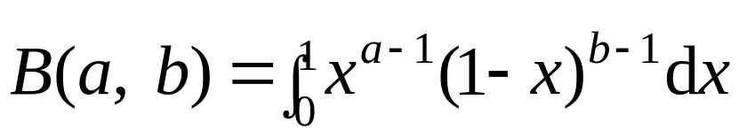
2.5.5 贝塔分布
记为 X ~ Be(a, b),
其中a >0，b >0.
称
为贝塔函数.

Slide 47
注意点
(1)
B(a, b) =B(b, a)
(2)
B(a, b) =Γ(a)Γ(b) /Γ(a+b)
(3)
Be(1, 1) = U(0, 1)

Slide 48
常用连续分布的数学期望
正态分布 N(μ, σ²) : E(X) = μ
均匀分布 U(a, b) : E(X) = (a+b)/2
指数分布 Exp(λ) : E(X) = 1/λ
伽玛分布 Ga(α, λ) : E(X) = α/λ
贝塔分布 Be(a, b) : E(X) = a/(a+b)

Slide 49
常用连续分布的方差
正态分布 N(μ, σ²) 的方差= σ²
均匀分布 U(a, b) 的方差 = (b −a)²/12
指数分布 Exp(λ) 的方差= 1/λ²

Slide 50
例2.5.6 已知随机变量 X 服从二项分布，且
E(X)= 2.4, Var(X)=1.44, 则参数 n, p 的值为多少？
解：从 2.4= np, 1.44 = np(1−p) 中解得
n=6, p=0.4.
例2.5.7 设 X 表示 10 次独立重复射击命中目标 的次数,每 次射中目标的概率为0.4, 则 E(X²)的值为多少？
解：因为 E(X) = np = 4, Var(X)= 2.4, 所以
E(X²) = Var(X)+(E(X))²= 2.4+16=18.4

Slide 51

课堂练习
设 E(X)=μ，Var(X)=σ²，则对任意常
数 C， 必有（ ）.
④

